Slide 1
Задача частичного обучения
Евгений Борисов

Slide 2
Задача частичного обучения
Дано: множество объектов X, множество классов Y ;
из них только ℓ размеченных
Xℓ = {x1, . . . , xℓ } ; { y1, . . . , yℓ } - размеченная выборка (labeled data);
Xk = { xℓ+1, . . . , xℓ+k }— неразмеченная выборка (unlabeled data).
Два варианта постановки задачи:
Частичное обучение (semi-supervised learning):
построить алгоритм классификации a : X → Y .
Трансдуктивное обучение (transductive learning):
доразметить данные,
т. е. зная все { xℓ+1, . . . , xℓ+k}, получить метки { yℓ+1, . . . , yℓ+k }

Slide 3
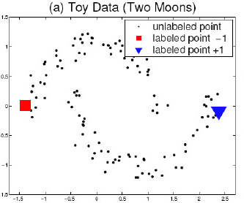
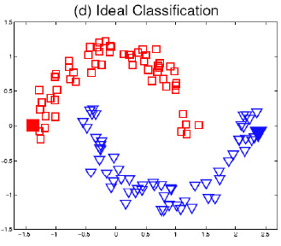
Задача частичного обучения
Рассмотрим частично размеченный датасет

Slide 4
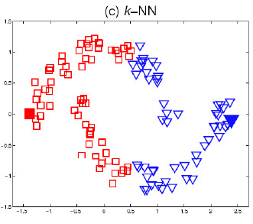
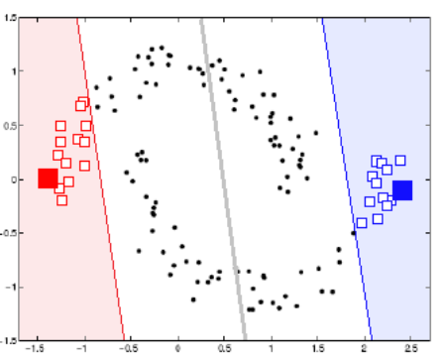
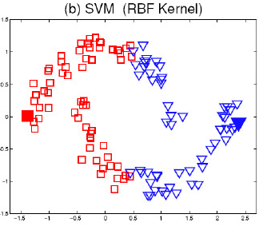
Задача частичного обучения
SSL не сводится к классификации

Slide 5
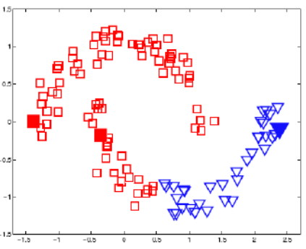
Задача частичного обучения
к кластеризации SSL тоже не сводится

Slide 6

Задача частичного обучения
метод кластеризации КНП (Кратчайший Незамкнутый Путь)
параметр - количество кластеров k
цель - построить ациклический граф на точках
разрезать граф - удалить
k самых длинных рёбер,
обойти каждую часть графа
собрать их вершины в списки
конец
найти пару точек
с мин.расстоянием
соединить их
найти пару точек
связанную и изолированную
с мин. расстоянием
соединить их
есть еще
изолированные
точки?

Slide 7

Задача частичного обучения
метод T-КНП (Трансдуктивный Кратчайший Незамкнутый Путь)
параметр - количество кластеров k
цель - построить ациклический граф на точках
разрезать граф - удалить
k самых длинных рёбер,
если эти рёбра
не соединяют подграфы
с точками из одного класса
обойти каждую часть графа
собрать их вершины в списки
конец
найти пару точек
с мин. расстоянием
соединить их
найти пару точек
связанную и изолированную
с мин. расстоянием
соединить их
есть еще
изолированные
точки?

Slide 8


Задача частичного обучения
метод кластеризации к-средних (k-means)
параметр - количество кластеров
цель - найти точки-центроиды
инициализировать
цетроиды
конец
центроиды
изменились
разобрать точки
по мере близости
к центроидам
пересчитать центроиды
как среднее по кластеру

Slide 9
Задача частичного обучения
трансдуктивный метод k-means
параметр - количество кластеров
цель - найти точки-центроиды
инициализировать
цетроиды
конец
размеченные точки «жестко»
привязать к своим центроидам
разобрать неразмеченные точки
по мере близости к центроидам
центроиды
изменились
пересчитать центроиды
как среднее по кластеру

Slide 10
Задача частичного обучения
недостаток трансдуктивных методов кластеризации
- это медленно, проблематично исполнять для больших датасетов

Slide 11
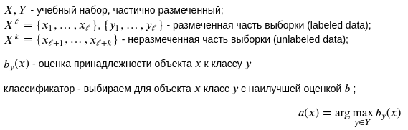
Задача частичного обучения
Классификация частично размеченного датасета
Как обучить классификатор на частично размеченном датасете?

Slide 12
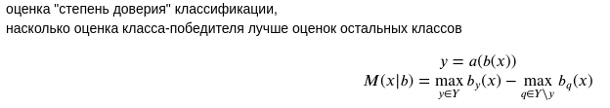
Задача частичного обучения
Алгоритм Self-Training — обёртка (wrapper) над произвольным методом обучения классификатора
поместить все размеченные
в буфер Z
конец
обучить классификатор a(b(x))
на размеченных данных 𝑍
есть ещё
неразмеченные
Оценить M(x|b) все неразмеченные
и отобрать «надёжные» с высокой оценкой
Доразметить отобранные «надёжные»
с помощью классификатора 𝑎

Slide 13

Задача частичного обучения
Классификатор SVM
цель - разделительная полоса максимальной ширины
метки классов
модель классификатора
отступ (margine)
разделяющая гиперплоскость
позитивные
негативные
ширина полосы
https://habr.com/ru/company/ods/blog/484148/

Slide 14
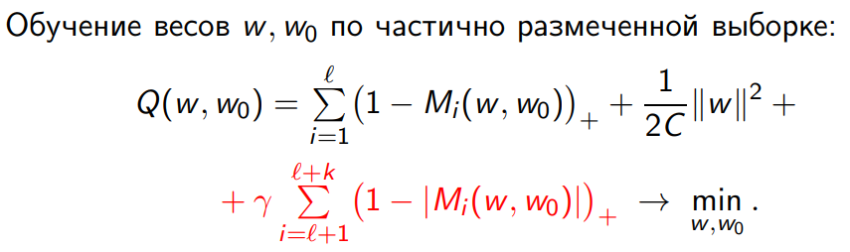
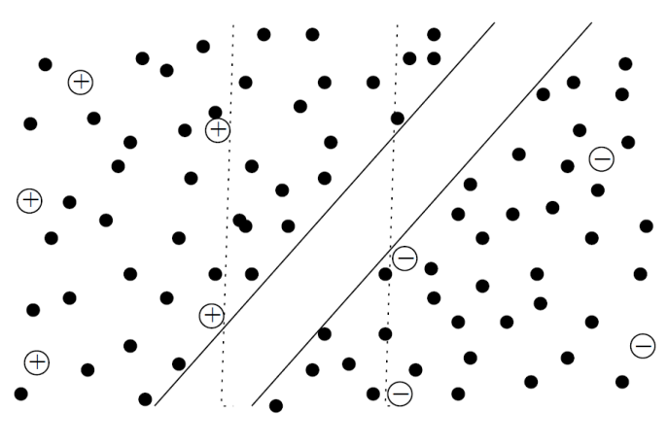
Задача частичного обучения
T-SVM (Трансдуктивный SVM)
цель - разделительная полоса максимальной ширины
строим разделяющую полосу с двумя условиями
1. полоса максимальной ширины ограничивается размеченными объектами
2. минимизировать количество (неразмеченных) объектов попадающих на полосу
Функция потерь L(M) = (1−|M|)+
штрафует за попадание неразмеченных объектов внутрь разделяющей полосы.
где |M| - абсолютное значение отступа (модуль)
Пунктирная линия — решение обычного SVM
Сплошная линия — решение T-SVM
https://habr.com/ru/company/ods/blog/484148/

Slide 15
Задача частичного обучения
git clone https://github.com/mechanoid5/ml_lectorium.git
К.В. Воронцов Методы частичного обучения.
https://www.youtube.com/watch?v=DwA91VHydXU
http://www.machinelearning.ru/wiki/images/archive/9/9f/20151223000522%21Voron-ML-SSL.pdf
К.В.Воронцов Машинное обучение. курс лекций.
http://www.machinelearning.ru/wiki/index.php?title=Машинное_обучение_%28курс_лекций%2C_К.В.Воронцов%29

